Slide 1
Második félévi projekt feladat
Kovács Barna

Slide 2
Mi volt a feladat?
Egy reszponzív weblap készítése a Föld bemutatására.
Css és JavaScript alkalmazása a weblaphoz

Slide 3
Választás oka
A Földről jóval több információnk van mint a többi bolygóról.
Tényeken alapulnak az infók, ezáltal sokkal biztosabbak is.

Slide 4
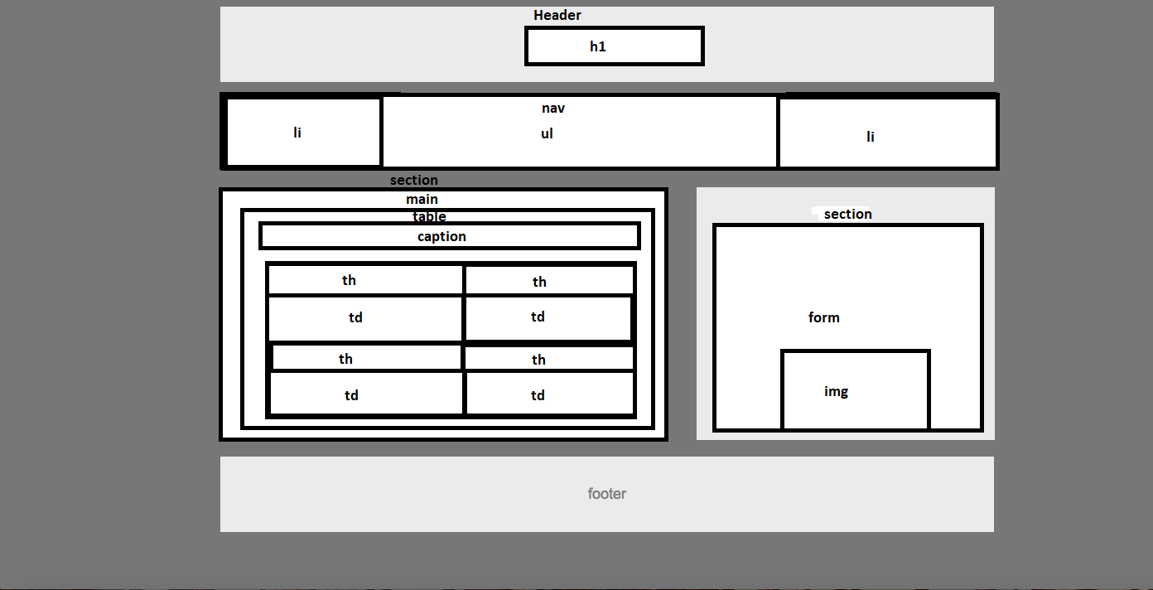
Vázszerkezeti rajz

Slide 5
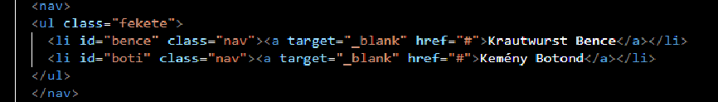
Navigációs rész
Számozatlan lista
Link a másik 2 tanuló oldalára

Slide 6


Reszponzív beállítás

Slide 7
Továbbfejlesztési lehetőségek
A téma jobb kifejtése
A navigációs sávból a vázlatpontokra ugorni

Slide 8
nehézségek
A vízszintes csúsztatás kikapcsolása
Caption a table fölé

Slide 9
Köszönöm a figyelmet!

